Slide 1


INSTITUTO TECNOLÓGICO DE SONORA
DETERMINACIÓN DE:
COSTOS
9 de marzo de 2012

Slide 2

DETERMINACIÓN DE COSTOS
Costos de Producción
Los costos de producción (también llamados costos de operación) son los gastos necesarios para mantener un proyecto, línea de procesamientos o un equipo en funcionamiento.
La diferencia entre el ingreso (por ventas y otras entradas) y el costo de producción indica el beneficio bruto.
Gloria

Slide 3

DETERMINACIÓN DE COSTOS
Costos de Producción
Esto significa que el destino económico de una empresa esta asociado con: el ingreso (por ejemplo, los bienes vendidos en el mercado y el precio obtenido) y el costo de producción de los bienes vendidos.
Características Costos de Producción
Para producir bienes uno debe gastar; esto significa generar un costo.
Los costos deberían ser mantenidos tan bajo como sea posible y eliminados los innecesarios.
Gloria

Slide 4


DETERMINACIÓN DE COSTOS
Elementos del costo de producción
Materia Prima
Directa
Indirecta
Elementos del Costo de Producción:
La fabricación implica la conversión de materiales en producto terminados gracias al esfuerzo de los trabajadores y al uso de la planta de producción.
Mano de Obra
Directa
Indirecta
Costos Indirectos
Gloria

Slide 5
DETERMINACIÓN DE COSTOS
Costos de administración
Costos de Administración
Son aquellos necesarios para la gestión del negocio
Sueldos y cargas sociales del personal del área administrativa y general de la empresa
Alquiler de oficina
Servicios Públicos correspondientes al área administrativa
Honorarios pagados por servicios profesionales
Papelería e insumos propios de la administración
Víctor

Slide 6
DETERMINACIÓN DE COSTOS
Costos Financieros
Son las retribuciones que se deben pagar como consecuencia de la necesidad de contar con fondos para mantener en el tiempo activos que permitan el funcionamiento operativo de la compañía. Dichos activos requieren financiamiento, y así existen terceros (acreedores) o propietarios (dueños).
Abigail

Slide 7

DETERMINACIÓN DE COSTOS
Inversión Total Inicial
La inversión inicial comprende la adquisición de todos los activos fijos o tangibles y diferidos o intangibles necesarios para iniciar las operaciones de la empresa, con excepción del capital de trabajo.
Ramón

Slide 8
DETERMINACIÓN DE COSTOS
Inversión Total Inicial
Activo Tangible
Son los bienes propiedad de la empresa, tales como terrenos, edificios, maquinaria, equipo, mobiliario, vehículos de transporte, herramientas, y otros.
Se le llama "fijo", porque la empresa no puede desprenderse fácilmente de el sin que con ello ocasione problemas a sus actividades productivas.
Activo Intangible
El conjunto de bienes propiedad de la empresa necesarios para su funcionamiento, y que incluyen; patentes de inversión, marcas, diseños comerciales o industriales, nombres comerciales, asistencia técnica o transferencia de tecnología, gastos pre operativos y de instalación y puesta en marcha, contratos de servicios
Se le llama “intangibles” porque son cosas que no pueden son palpables, es decir no se sienten o tocan físicamente.
Ramón

Slide 9
DETERMINACIÓN DE COSTOS
Depreciación
La depreciación es la disminución del valor de propiedad de un activo fijo, producido por el paso del tiempo, desgaste por uso, el desuso, insuficiencia técnica, obsolescencia u otros factores de carácter operativo, tecnológico, tributario, etc.
Método de la línea recta: Se basa en el supuesto que la depreciación es una función de tiempo y no del uso.
Manuel

Slide 10
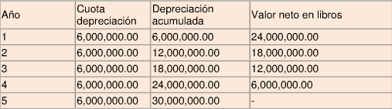
DETERMINACIÓN DE COSTOS
Depreciación
Supongamos un vehículo cuyo valor es de $30.000.000 y una vida útil de 5 años y no tiene valor de salvamento.
Aplicamos la formula: Se tiene entonces
(30.000.000 /5) = 6.000.000 Año cuota depreciación
Manuel

Slide 11
DETERMINACIÓN DE COSTOS
Amortización
La amortización es un término económico y contable, referido al proceso de distribución en el tiempo de un valor duradero. Adicionalmente se utiliza como sinónimo de depreciación en cualquiera de sus métodos.
Amortizar es el proceso financiero mediante el cual se extingue, gradualmente, una deuda por medio de pagos periódicos, que pueden ser iguales o diferentes.
En las amortizaciones de una deuda, cada pago o cuota que se entrega sirve para pagar los intereses y reducir el importe de la deuda.
Karla

Slide 12
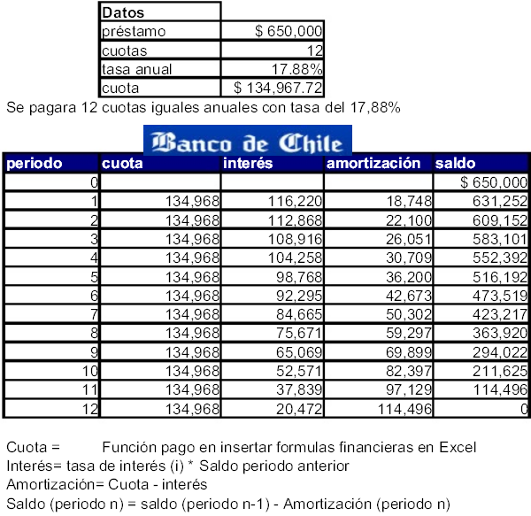
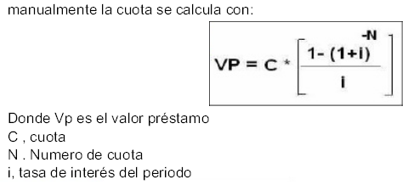
DETERMINACIÓN DE COSTOS
Amortización
Karla

Slide 13
DETERMINACIÓN DE COSTOS
Capital de Trabajo
Es la capacidad de una empresa para desarrollar sus actividades de manera normal en el corto plazo. Puede calcularse como el excedente de los activos sobre los pasivos de corto plazo.
El capital de trabajo permite medir el equilibrio patrimonial de la compañía. Se trata de una herramienta muy importante para el análisis interno de la empresa, ya que refleja una relación muy estrecha con las operaciones diarias del negocio.
Abigail

Slide 14
DETERMINACIÓN DE COSTOS
Punto de Equilibrio
Es el punto en donde los ingresos totales recibidos se igualan a los costos asociados con la venta de un producto (IT = CT).
Un punto de equilibrio es usado comúnmente en las empresas u organizaciones para determinar la posible rentabilidad de vender determinado producto. Para calcular el punto de equilibrio es necesario tener bien identificado el comportamiento de los costos; de otra manera es sumamente difícil determinar la ubicación de este punto.
Sean:
- IT los ingresos totales
- CT los costos totales
- P el precio por unidad
- Q la cantidad de unidades producidas y vendidas
- CF los costos fijos
- CV los costos variables
Si el producto puede ser vendido en mayores cantidades de las que arroja el punto de equilibrio tendremos entonces que la empresa percibirá beneficios.
Si por el contrario, se encuentra por debajo del punto de equilibrio, tendrá pérdidas.
EJEMPLO
Karla

Slide 15
DETERMINACIÓN DE COSTOS
Estado de Resultados
El Estado de Resultados, es el instrumento que utiliza la administración de la empresa para reportar las operaciones efectuadas durante el periodo contable. De esta manera la utilidad (pérdida) se obtiene restando los gastos y/o pérdidas a los ingresos y/o ganancias.
Su objetivo principal es medir u obtener una estimación de la utilidad o pérdida periódica del negocio, para permitir al analista determinar qué tanto ha mejorado dicho negocio durante un periodo de tiempo, generalmente un año, como resultado de sus operaciones.
Existen dos formas:
Formato de una sola resta en la cual se agrupan por un lado todos los ingresos y/o ganancias y por otro todos los gastos y/o pérdidas.
Es la más útil, y que generalmente es más usual, se presenta en un formato en el que las partidas son agrupadas según las funciones a las que pertenecen.
Lobo

Slide 16
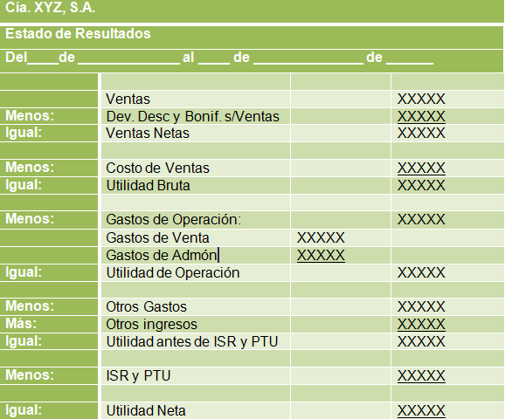
DETERMINACIÓN DE COSTOS
Estado de Resultados
El formato que se presenta a continuación corresponde a la segunda forma de presentación y se utiliza cuando se trata de una empresa manufacturera.
Conceptos
Lobo

Slide 17

DETERMINACIÓN DE COSTOS
Costo de Capital
El costo de capital es el rendimiento requerido sobre los distintos tipos de financiamiento. Este costo puede ser explícito o implícito y ser expresado como el costo de oportunidad para una alternativa equivalente de inversión.
Lobo

Slide 18

DETERMINACIÓN DE COSTOS
Costo de Capital
Ejemplo:
En otras palabras, el costo de capital supone la retribución que recibirán los inversores por aportar fondos a la empresa, es decir, el pago que obtendrán los accionistas y los acreedores. En el caso de los accionistas, recibirán dividendos por acción, mientras que los acreedores se beneficiarán con intereses por el monto desembolsado (por ejemplo, aportan 10.000 dólares y reciben 12.000, lo que supone un interés de 2.000 dólares por su aporte).
Lobo

Slide 19

DETERMINACIÓN DE COSTOS
Financiamiento
Según su plazo de vencimiento
Financiación a corto plazo: es inferior a un año. Algunos ejemplos son el crédito bancario, el Línea de descuento, financiación espontánea, etc.
Financiación a largo plazo: es superior a un año, o no existe obligación de devolución. Algunos ejemplos son las ampliaciones de capital, autofinanciación, fondos de amortización, préstamos bancarios, emisión de obligaciones, etc.
Financiamiento
Según su procedencia
Financiación interna: reservas, amortizaciones, etc. Son aquellos fondos que la empresa produce a través de su actividad (beneficios reinvertidos en la propia empresa).
Financiación externa: financiación bancaria, emisión de obligaciones, ampliaciones de capital, etc. Se caracterizan porque proceden de inversores (socios o acreedores).
Según los propietarios
Medios de financiación ajenos: créditos, emisión de obligaciones, etc. Forman parte del pasivo exigible, porque en algún momento deben devolverse (tienen vencimiento).
Medios de financiación propia: no tienen vencimiento a corto plazo.
Gabriela

Slide 20

DETERMINACIÓN DE COSTOS
Métodos de Evaluación
En los métodos de evaluación se toma en cuenta el valor del dinero a través del tiempo, como son la Tasa Interna de Rendimiento (TIR)
Normalmente no se encuentran problemas en relación con el mercado o la tecnología disponible que se empleará en la fabricación del producto por tanto la decisión de inversión casi siempre recae en la evaluación económica.
La evaluación de proyectos por medio de métodos matemáticos- Financieros es una herramienta de gran utilidad para la toma de decisiones por parte de los administradores financieros, ya que un análisis que se anticipe al futuro puede evitar posibles desviaciones y problemas en el largo plazo.
Gabriela

Slide 21
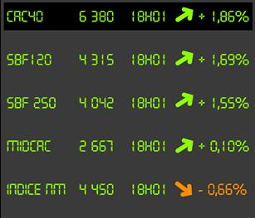
DETERMINACIÓN DE COSTOS
Valor Presente Neto
El Valor Presente Neto (VPN) es el método más conocido a la hora de evaluar proyectos de inversión a largo plazo. El Valor Presente Neto permite determinar si una inversión cumple con el objetivo básico financiero: MAXIMIZAR la inversión. El Valor Presente Neto permite determinar si dicha inversión puede incrementar o reducir el valor de las PyMES.
Ese cambio en el valor estimado puede ser positivo, negativo o continuar igual. Si es positivo significará que el valor de la firma tendrá un incremento equivalente al monto del Valor Presente Neto. Si es negativo quiere decir que la firma reducirá su riqueza en el valor que arroje el VPN. Si el resultado del VPN es cero, la empresa no modificará el monto de su valor.
Victor

Slide 22
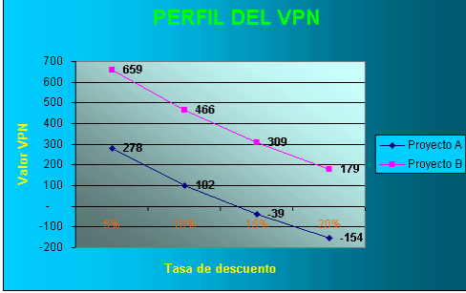
DETERMINACIÓN DE COSTOS
Valor Presente Neto
Si la tasa de descuento se incrementa al 20% el VPN para los proyectos daría $-154 y $179 para el proyecto A y para el proyecto B respectivamente. Si la tasa de descuento equivale al 5% los VPN de lo proyectos se incrementarían a $278 para el proyecto A y a $659 para el proyecto B. Lo anterior quiere decir que la tasa de descuento es inversamente proporcional al valor del VPN (por favor, comprueben lo anterior). Esta sensibilización en la tasa de descuento permite construir un perfil del VPN para cada proyecto, lo cual se convierte en un mecanismo muy importante para la toma de decisiones a la hora de presentarse cambios en las tasas de interés. En la gráfica siguiente se mostrará el perfil del VPN para A y B.
Victor

Slide 23
DETERMINACIÓN DE COSTOS
Punto de Equilibrio
Anahi

Slide 24
DETERMINACIÓN DE COSTOS
Punto de Equilibrio
Anahi

Slide 25
DETERMINACIÓN DE COSTOS
Punto de Equilibrio
Anahi

Slide 26
DETERMINACIÓN DE COSTOS
Valor Futuro
El valor de una suma de dinero actual en una fecha futura, basándose en un tipo de interés apropiado y el número de años hasta que llegue esa fecha futura. El valor futuro, suponiendo un sistema de interés compuesto anual.
Michael

Slide 27
DETERMINACIÓN DE COSTOS
Valor Futuro
Fórmula para calcular el valor futuro de una cantidad:
VF = M (1 + i)^n
Dónde:
VF = Valor Futuro
M = Monto a invertir
i = Interés
N = Número de periodos
Aplicando ésta fórmula, con los siguientes valores ficticios, se resolvería así:
Valores Ficticios
M = 10,000
i = 10%
n = 1 año
Sustituyendo:
Valor Futuro = 10,000 (1 + 0.10) 1
= 10,000 (1.10) 1
= 10,000 (1.10)
VF = 11,000
El valor final después de invertir 10,000 pesos durante un año a una tasa de interés del 10% es de 11,000 pesos.
Michael

Slide 28
DETERMINACIÓN DE COSTOS
Costo Beneficio
El costo-beneficio es una lógica o razonamiento basado en el principio de obtener los mayores y mejores resultados al menor esfuerzo invertido, tanto por eficiencia técnica como por motivación humana. Se supone que todos los hechos y actos pueden evaluarse bajo esta lógica, aquellos dónde los beneficios superan el coste son exitosos, caso contrario fracasan.
Michael

Slide 29
DETERMINACIÓN DE COSTOS
Costo Beneficio
1. Identificar los beneficios para los usuarios que se esperan del proyecto.
2. Cuantificar en la medida de lo posible, estos beneficios en términos monetarios.
3. Identificar los costos del patrocinador.
4. Cuantificar, en la medida de lo posible, estos costos en términos monetarios para permitir comparaciones.
5. Determinar los beneficios y los costos equivalentes en el período base, usando la tasa de interés apropiada para el proyecto.
6. Aceptar el proyecto si los beneficios equivalentes de los usuarios exceden los costos equivalentes de los promotores (B>C).
Ejemplo
Michael

Slide 30
DETERMINACIÓN DE COSTOS
Periodo de Recuperación
Este método de Evaluación de Proyectos indica el Plazo en que la Inversión original se recupera con las Utilidades futuras.
El principio en que se basa este método es que, en tanto más corto sea el plazo de recuperación y mayor la duración del proyecto, mayor será el Beneficio que se obtenga. El periodo de recuperación se calcula mediante la siguiente fórmula.
Jesus

Slide 31
DETERMINACIÓN DE COSTOS
Periodo de Recuperación
¿Para qué sirve?
Existen diversos métodos o modelos de valoración o evaluación del período de recuperación de la inversión. Se dividen básicamente entre métodos estáticos y métodos dinámicos.
Los métodos estáticos son los siguientes:
• El Período de Recuperación (Pay back estático).
• El Flujo Neto de Caja (Cash-Flow estático).
• La Tasa de Rendimiento Contable.
Usos:
Es fácil de calcular y aplicar.
Es barato, por eso se emplea en la actualidad para evaluar decisiones de pequeños gastos de capital cuando el costo de los otros métodos de evaluación de proyectos.
Es útil para las organizaciones con escasa disponibilidad de efectivo.
El período de recuperación de la inversión, es el número de años que la organización tarda en recuperar la inversión en un determinado proyecto. Es utilizado para medir la viabilidad de un proyecto.
Jesus

Slide 32
DETERMINACIÓN DE COSTOS
Periodo de Recuperación
¿Cómo se elabora?
El período de recuperación de la inversión se determina acumulando los sucesivos flujos anuales de un determinado proyecto
En forma matemática se expresa de la siguiente manera:
En este caso a la diferencia entre los egresos y los egresos de un período dado, también se le conoce como flujo del período.
Por el Método de período de recuperación de la inversión se aprecia en la tabla que en el proyecto A, se recuperaría la inversión inicial en 2 años y en el proyecto B en 3 años, en consecuencia la alternativa A será la escogida
Jesus

Slide 33
DETERMINACIÓN DE COSTOS
Comparación de Alternativas
La mejor decisión siempre esta basada en la combinación de alternativas, permisibles, que maximicen el beneficio del inversionista. La gama de decisiones que se pueden tomar, al comparar alternativas, depende del tipo de alternativas a que nos enfrentemos; considerando entre ellas alternativas independientes, mutuamente excluyentes y contingentes.
La selección de la mejor alternativa de inversión se ve influenciada tanto por le monto de la inversión, como por le horizonte de planeación.
Jesus

Slide 34
DETERMINACIÓN DE COSTOS
Comparación de Alternativas
Cuando estos parámetros (inversión y horizonte de planeación) entre las alternativas, son:
IGUALES
La decisión se toma comparando los resultados de las evaluaciones de cada alternativa.
DIFERENTES
La toma de decisiones mediante la comparación de los resultados de las evaluaciones de cada alternativa, genera la incertidumbre, de si se está tomado la mejor decisión, debido a que normalmente los proyectos que requieren una inversión inicial mayor, genera flujos de efectivo mayores
Alternativas
Jose Armando

Slide 35
DETERMINACIÓN DE COSTOS
Selección de Alternativas
Se debe seleccionar la que genere el mayor beneficio, de acuerdo a los siguientes casos:
Selección de
Alternativas
Con iguales Horizontes de planeación y montos de Inversión Inicial.-
Selecciónese la alternativa que genere el mayor VPN, VF, VAE o C/B.
Con diferentes horizontes de planeación.-
Para que la decisión sea confiable, el horizonte de evaluación a seleccionar para comparar todas las alternativas de inversión
Con diferentes montos de inversión inicial.-
Esta situación en este tipo de alternativas de inversión es eficientemente considerada a través del método del análisis incremental.
Diferencias entre los montos de inversión y los horizontes de planeación.-
Análisis incremental, ya que este método no solo considera las diferencias entre los montos de inversión, sino que también considera los flujos generados durante los periodos de diferencia entre los horizontes de planeación de las alternativas y el horizonte de evaluación seleccionado.
Jose Armando

Slide 36
DETERMINACIÓN DE COSTOS
Definición de Alternativas
Cuando uno habla de alternativa se está refiriendo a la situación de optar o de elegir entre dos cosas diferentes o dos posibilidades de acción.
Generalmente, cuando se expresa una alternativa se emplea la conjunción o, que hace las veces de nexo conector entre las dos cuestiones o posibilidades.
Jose Armando

Slide 37
DETERMINACIÓN DE COSTOS
Análisis Incremental
Los beneficios esperados como resultado de la optimización en el proceso con cada una de las opciones pueden analizarse de dos maneras: considerando las ganancias marginales con respecto a la situación actual, o bien con respecto a la opción a la cual se optimiza.
Juan Pablo

Slide 38

DETERMINACIÓN DE COSTOS
Análisis Incremental
Esto quiere decir por ejemplo, que si en una opción B se adicionan equipos a los que ya se habían previsto en otra opción A, entonces los beneficios de la opción B pueden analizarse con las ganancias marginales obtenidas sobre la opción A.
Esta técnica de análisis es más adecuada para decidir entre opciones que tienen una secuencia determinada, pues permiten considerar si una opción se justifica o no al descontar los beneficios que ya se habían logrado con las opciones precedentes.
Juan Pablo

Slide 39
DETERMINACIÓN DE COSTOS
Reemplazo de Equipo
Debido a deterioro y/o obsolescencia, activos físicos tales como maquinaria y equipo de transporte deben reemplazarse cada cierto tiempo
Si los activos se reemplazan demasiado pronto, antes del fin de su vida útil, se incurre en costos financieros;
si por el contrario, los activos se reemplazan en forma tardía, se incurre en altos costos de mantenimiento y baja eficiencia de operación.
La ingeniería económica nos ayuda a determinar la estrategia óptima de reemplazo, seleccionando entre dos o más alternativas, el momento del cambio y la vida económica del equipo que minimizan los costos totales.
Juan Pablo

